Slide 1
FineApple 팀 중간발표
김태양, 배중욱, 친빈, 한승진

Slide 2
목차
1. 프로젝트 개요
2. 수행 과제
3. 간단한 시연
4. 프로젝트 중간 결과
- 아두이노
- 야구 방망이
- 안드로이드
- 타격 판별
5. 향후 계획

Slide 3
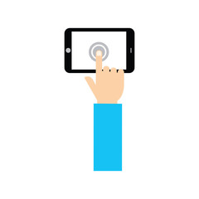

프로젝트 개요
· 야구 타자의 타격 정보를 스마트폰 어플리케이션을 통하여 확인한다.
· 타격, 헛스윙의 정보를 실시간으로 어플리케이션에 출력한다.
· 타격 정보의 통계 기록을 시각화하여 타자에게 제공한다.

Slide 4

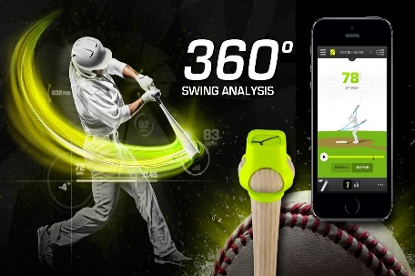
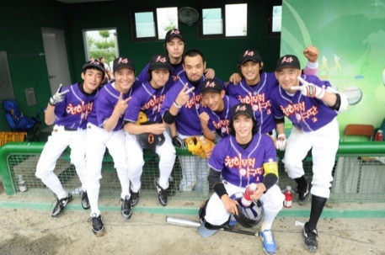
프로젝트 개요
기획 의도
가속도 센서를 스포츠 종목 중 야구에 적용하여 운동의 정보를
수집/분석하는 IoT 디바이스 구현
야구 IoT 장비의 고도화에 따른 야구 방망이의
타격 정보 추가 구현 확대
생활 야구 활성화 및 생활 스포츠 저변 확대

Slide 5
수행 과제
아두이노
가속도 센서 측정 및
블루투스 신호 송신
타격 결과 판별
가속도 값 분석을 통해
스윙/타격 판별
안드로이드
가속도 센서 값 수신 및
분석된 데이터 시각화
야구 방망이에 부착된 아두이노 가속도 센서의 움직임에 따라
수집되어지는 데이터를 통해 타격/헛스윙을 판별하는
안드로이드 어플리케이션 프로그램을 구현한다.

Slide 6
간단한 시연

Slide 7
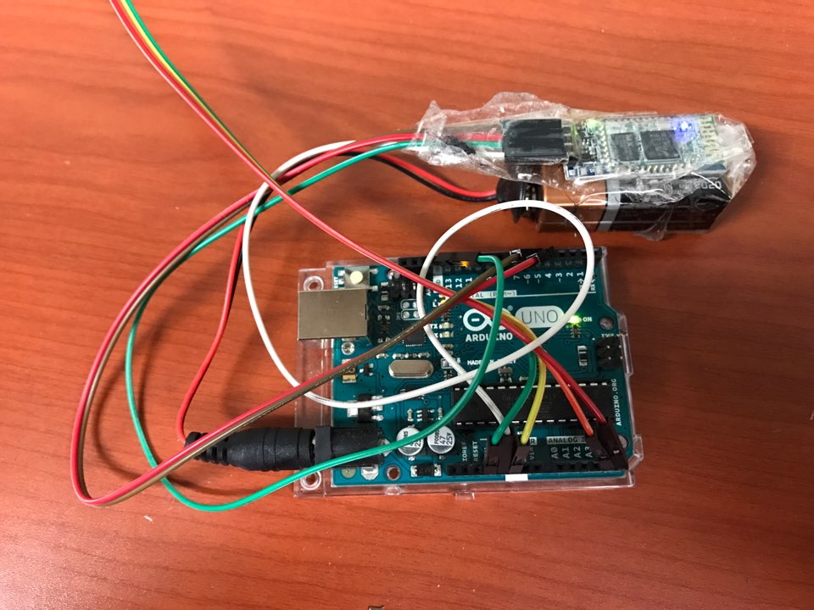
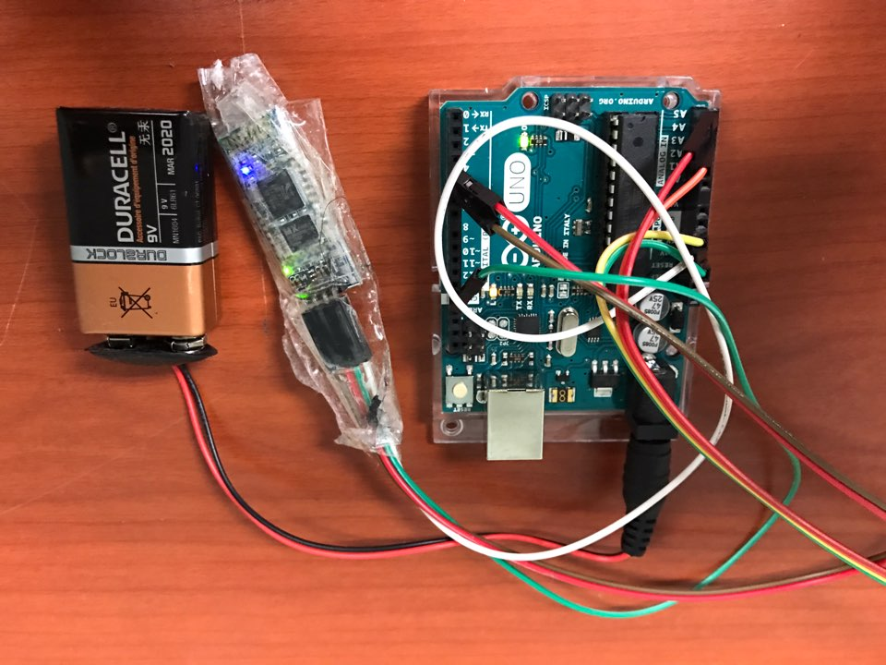
프로젝트 중간 결과
아두이노( 1/4 )
아두이노
아두이노 디바이스 구성 :
* ADUINO UNO 본체
* 3축 가속도 센서
* 블루투스 송신 센서
* 배터리

Slide 8
프로젝트 중간 결과
아두이노( 2/4 )
가속도 센서 설정 : accel.init(SCALE_8G, ODR_200)
SCALE_{8}G (가속도 센서 진폭 값)
* 종류 : +/- 2g, 4g, 8g(선택)
* 야구 방망이가 휘둘러지는 동작이 크기 때문에 가장 큰 값인 8g를 선택.
ODR_{200} (출력 값 갱신 주기, Hz)
* 종류 : 1.56, 6.25, 12.5, 50, 100, 200Hz(선택), 400, 800
* 단, 가속도 센서 자체의 갱신만을 뜻함.
* 따라서 가속도 센서 읽기, SVM 값 계산, 블루투스 시리얼 전송의
동작을 반복하는 아두이노는 LOOP가 초당 약 150~160번 반복 가능.

Slide 9
프로젝트 중간 결과
아두이노( 3/4 )
센서 갱신 주기(ODR)에 따른 수신 성공률(아두이노->안드로이드)
 | 100Hz | 200Hz | 400Hz | 800Hz
Receive | 2891 | 4377 | 4432 | 4461
Fault | 2 | 2 | 3 | 3
30초 측정, 5회 평균 값
따라서 ODR_200 설정을 선택.

Slide 10
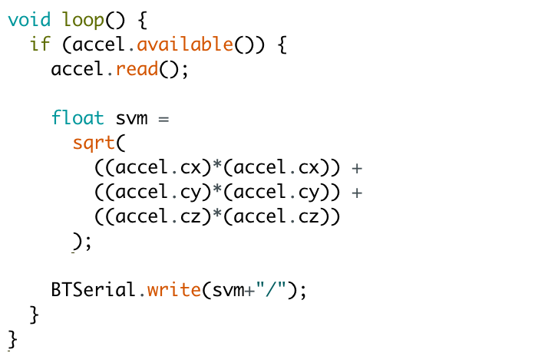
프로젝트 중간 결과
아두이노( 4/4 )
LOOP 실행 코드
* 최적화된 LOOP를 위해 최소한의 코드를 유지.
출력 결과 값
* 0.98/0.99/1.05/1.53/ …

Slide 11
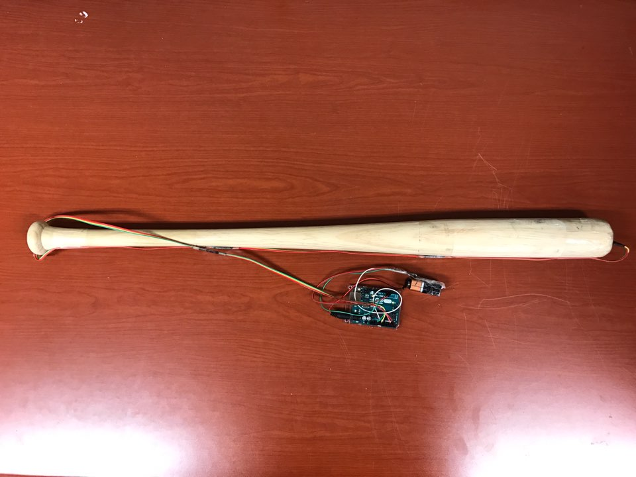
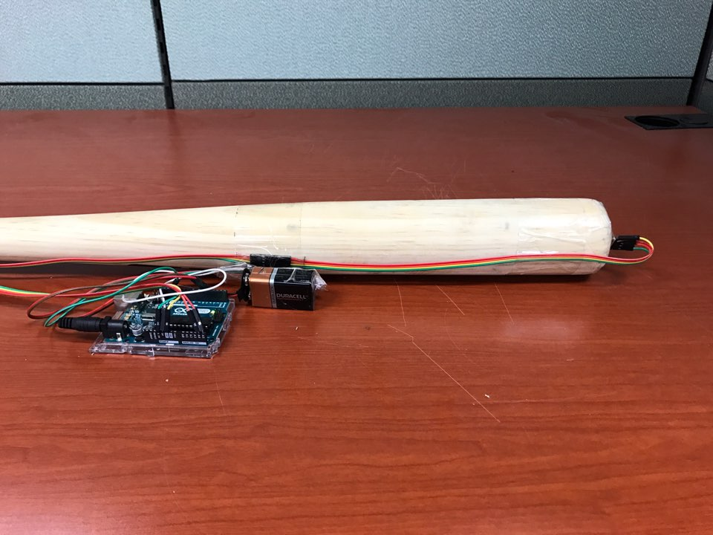
프로젝트 중간 결과
야구 방망이
야구 방망이
3축 가속도 센서 부착 위치 변경
* 손잡이 쪽에서 방망이 최상단으로 변경
* 더 민감한 가속도 값의 변화 측정 가능

Slide 12
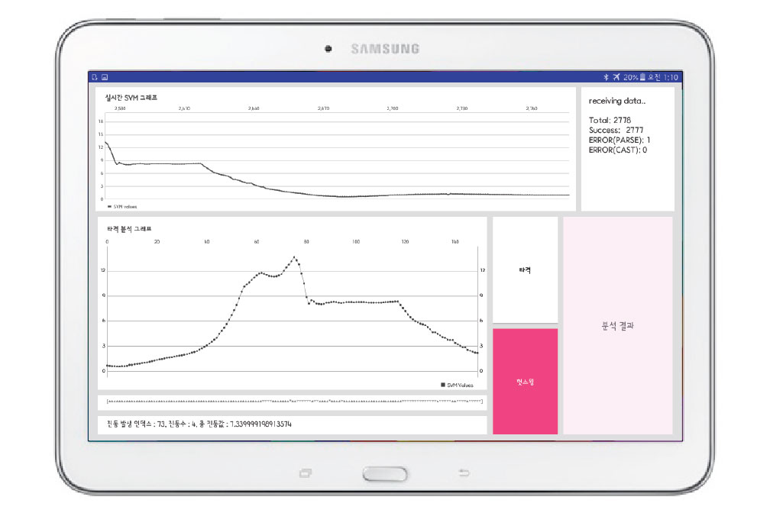
프로젝트 중간 결과
안드로이드( 1/4 )
안드로이드

Slide 13
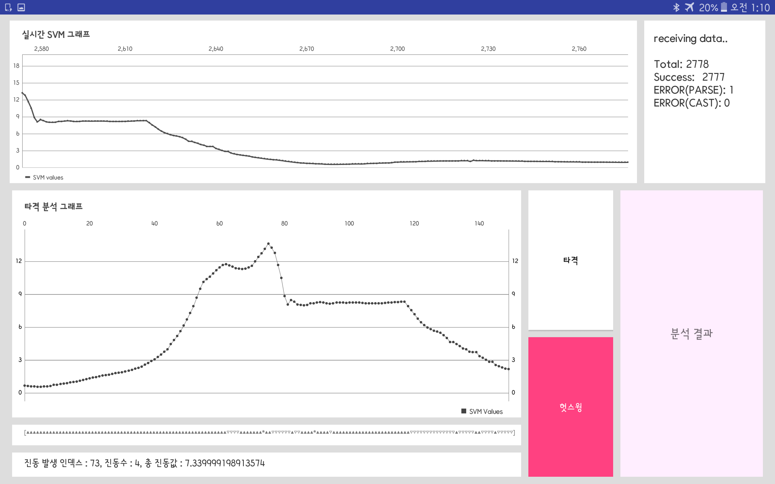

Slide 14
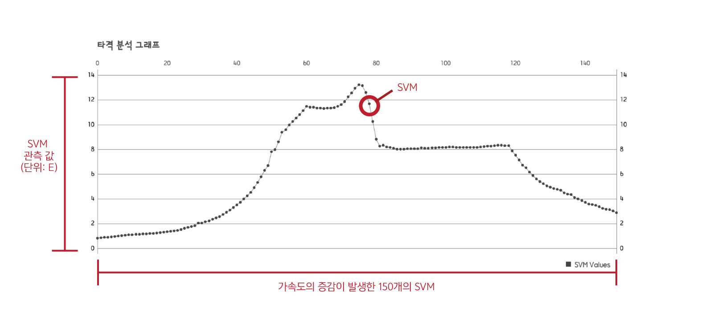
프로젝트 중간 결과
안드로이드( 1/4 )
타격 분석 그래프
* SVM : 신호벡터크기(Signal Vector Magnitude)로 3축 가속도인 X, Y, Z를
나타내는 하나의 대표 값, (단위: E)

Slide 15
프로젝트 중간 결과
안드로이드( 2/4 )
화면 구성
- 실시간 그래프
* 초당 160개의 SVM 데이터 출력.
* 수신 받은 총 데이터 양, 오류 데이터 양 표시.
- 스윙/타격 분석 그래프
* 타격 지점 기준 약 1초의 데이터를 확대 노출 (150개의 센서 데이터)
* 분석을 통해 타격 / 헛스윙 결과 표시.
* 스윙 횟수에 따른 누적 분석 결과 표시.

Slide 16
프로젝트 중간 결과
안드로이드( 3/4 )
프로그램 구성 (1/2)
- 블루투스 스트림 버퍼
* 1024 byte, char[] buffer
- 버퍼 리드 & 객체화 Thread
* 블루투스 스트림 버퍼를 초당 20~25회 읽기 담당.
* 읽은 버퍼 데이터를 딜리미터(‘/’)로 파싱하여 각 SVM 값 단위로 배열화.
* 배열화된 데이터에 오류 검사를 거쳐 SVM: float 객체로 변환.
Ex) 오류 검사
0.98/0.9.8/1.00 … 중 0.9.8 등의 파싱, 형변환에 통과하지 못하는 데이터들.
1,000개의 데이터중 약 1,2개 발생.

Slide 17
프로젝트 중간 결과
안드로이드( 4/4 )
프로그램 구성 (2/2)
- 화면 갱신 Handler
* 객체화된 SVM 데이터들을 각 실시간 그래프와 타격 분석 그래프에 반영.
* 화면 갱신 주기는 초당 20~25회 (블루투스 버퍼를 읽는 주기와 동일)
- 타격 판정 알고리즘

Slide 18
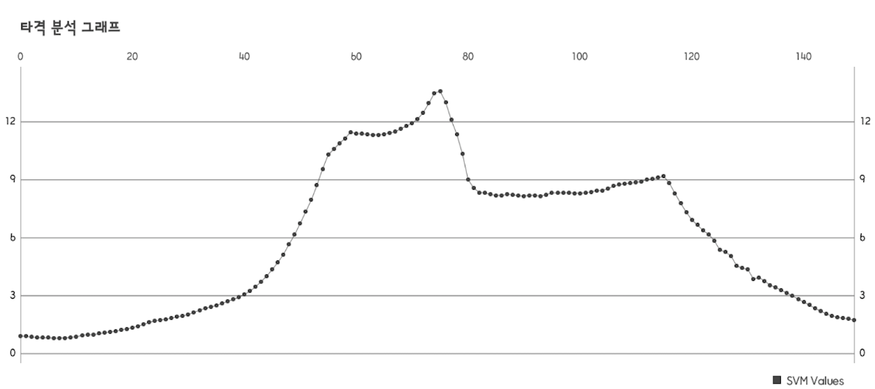
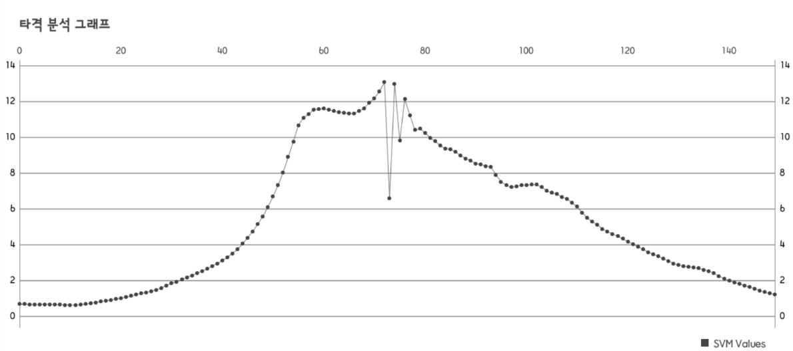
프로젝트 중간 결과
타격 판별 ( 1/9 )
가속도 그래프 상의 타격/헛스윙의 차이점 비교
* 헛스윙
* 타격

Slide 19
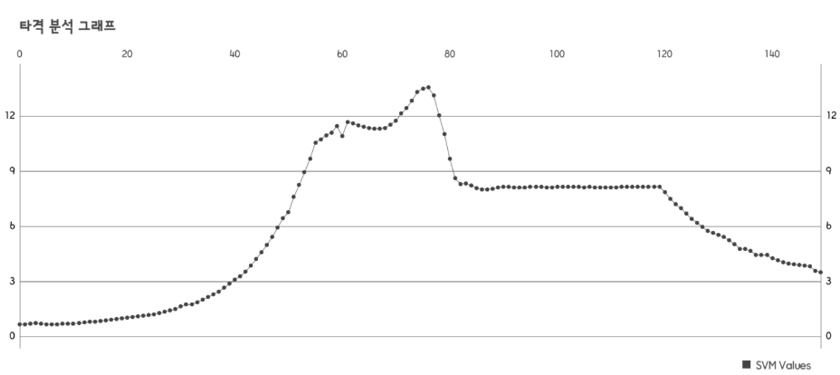

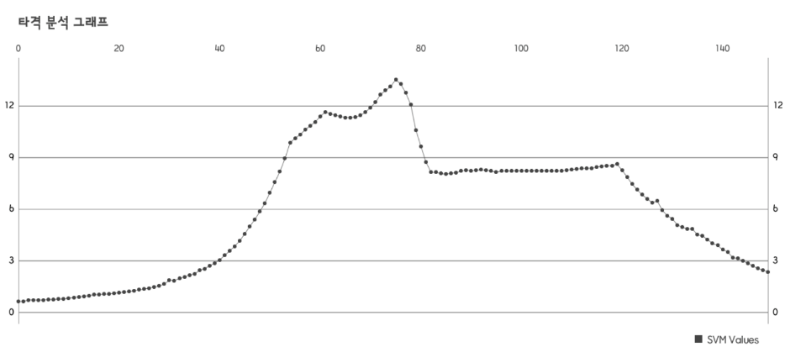
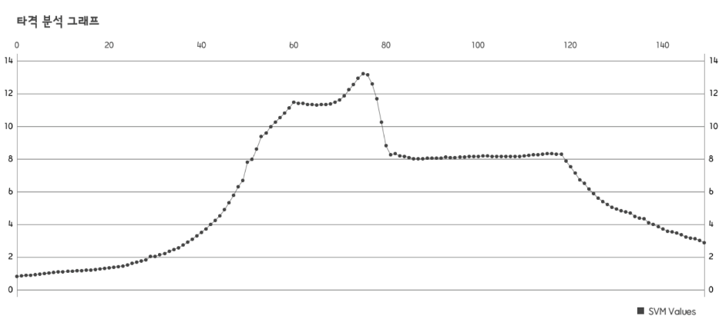
프로젝트 중간 결과
타격 판별 ( 2/9 )
대표적인 헛스윙 그래프
* 완만한 그래프 곡선
* 대체적으로 그 모양이 유사함.

Slide 20
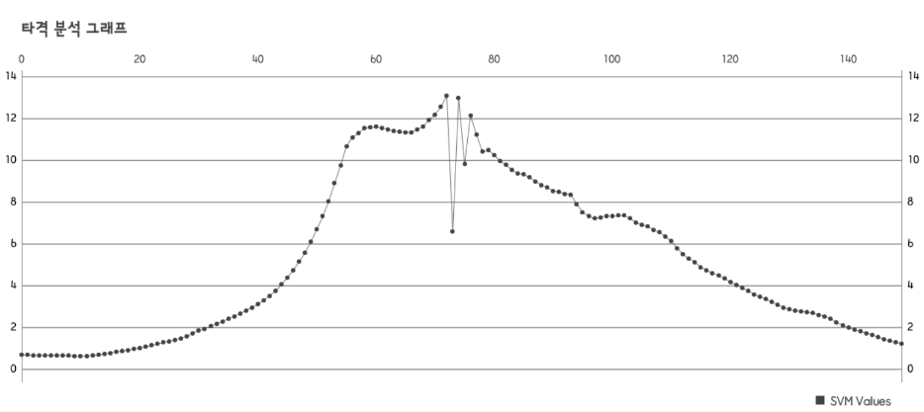
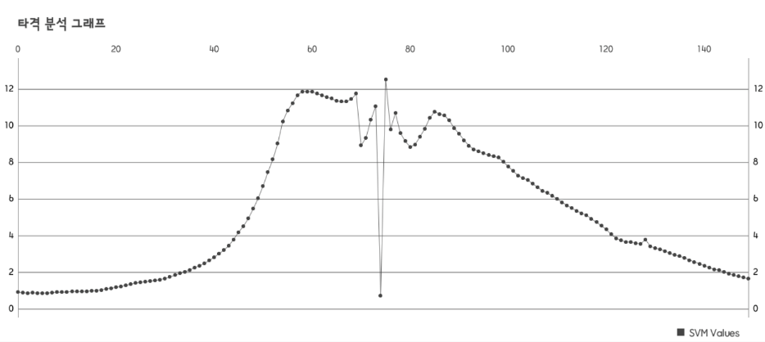
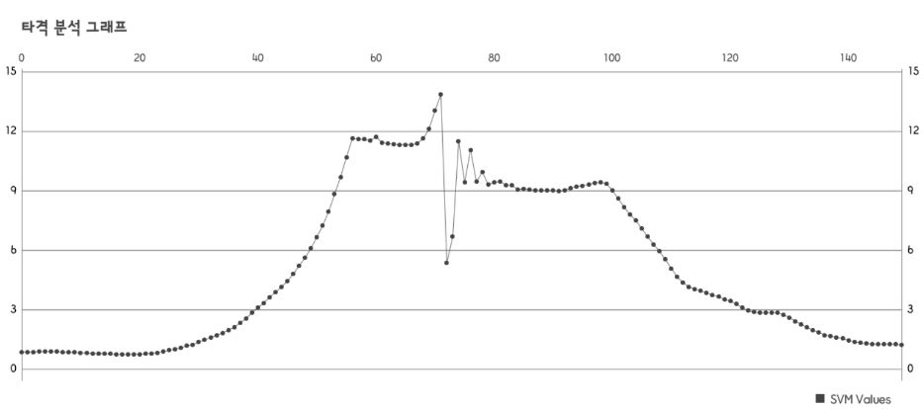
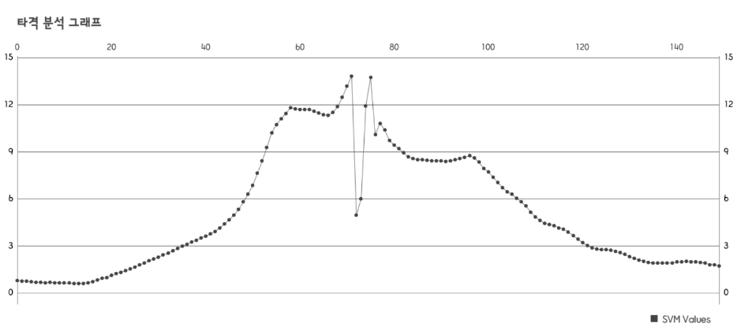
프로젝트 중간 결과
타격 판별 ( 3/9 )
대표적인 타격 그래프
* 타격으로 인해 가속도의 최대 지점에서 급격한 진동이 발생.

Slide 21
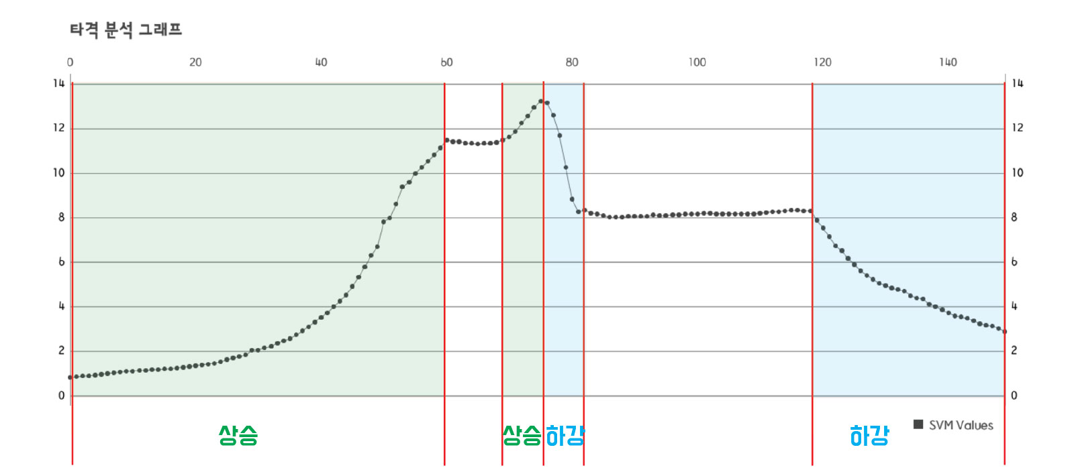
프로젝트 중간 결과
타격 판별 ( 4/9 )
가속도 그래프 상의 타격/헛스윙의 차이점 비교 (2)
* 헛스윙 그래프

Slide 22
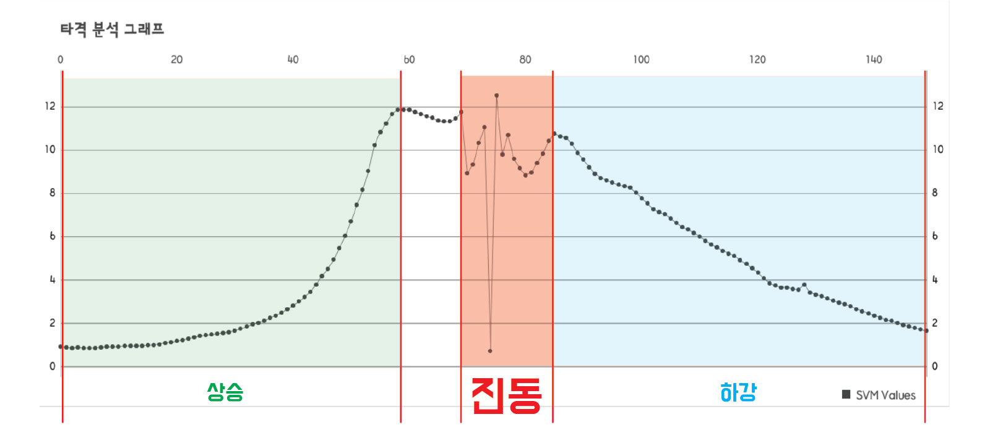
프로젝트 중간 결과
타격 판별 ( 5/9 )
가속도 그래프 상의 타격/헛스윙의 차이점 비교 (2)
* 타격 그래프

Slide 23
프로젝트 중간 결과
타격 판별 ( 6/9 )
타격 판별 알고리즘
* 타격 그래프를 상승 / 일정 / 하강 구간으로 나눈다.
* 상승과 하강이 가장 빈번하게 일어나는 구간(x축, 15개의 SVM 데이터)을
찾는다.
* 진동 구간 내의 상승/하강 변동 횟수, 진동의 세기를 통해 타격을
판정한다.

Slide 24
프로젝트 중간 결과
타격 판별 ( 7/9 )
‘타격’ 판별 결과
‘헛스윙’ 판별 결과
1
2
3
4
5
6
7
8
9
10
11
12
13
진동 구간 시작* | 진동 수** | 진동 세기***
62 | 8 | 13.04
65 | 6 | 23.22
63 | 8 | 17.44
65 | 9 | 23.65
65 | 8 | 21.92
63 | 6 | 24.49
65 | 8 | 24.27
66 | 9 | 32.98
64 | 7 | 23.73
63 | 9 | 30.12
62 | 8 | 25.04
63 | 6 | 24.97
65 | 10 | 19.38
진동 구간 시작* | 진동 수** | 진동 세기***
113 | 4 | 2.59
50 | 2 | 4.76
62 | 3 | 2.25
73 | 4 | 7.33
54 | 4 | 3.48
61 | 2 | 2.01
73 | 5 | 7.21
75 | 5 | 7.11
74 | 5 | 7.28
79 | 3 | 1.36
88 | 6 | 0.84
56 | 5 | 4.12
75 | 5 | 8.33
* : 진동의 시작 위치(진동 구간으로 판별된 15개의 데이터 중 첫 데이터의 위치)
** : 진동 구간 내에서 상승/하강 구간의 변화 횟수
*** : 구간이 변화할 때 구간 간 SVM 차이량의 합계 (단위: E)

Slide 25
프로젝트 중간 결과
타격 판별 ( 8/9 )
‘타격’ 판별 결과 (20회)
‘헛스윙’ 판별 결과 (20회)
진동 구간 시작* | 진동 수** | 진동 세기***
평균 63.5 | 평균 7.81 | 평균 26.63
진동 구간 시작* | 진동 수** | 진동 세기***
의미 없음 | 평균 3.97 | 평균 4.21
타격
* SVM의 최대 값 직후 60~65번 째의 일정한 구간에서 진동이 시작되며,
평균 8회 진동을 보이며, 평균 23.40g, 최소 10g 이상의 진동 세기를 관측하였다.
헛스윙
* 특별하게 진동하는 구간이 없어 미세한 진동만이 관측되었으며 진동 수와 세기
모두 ‘타격’의 진동에 비해 낮은 값이 나타난다.

Slide 26
프로젝트 중간 결과
타격 판별 ( 9/9 )
타격 판별 실험 (50~70구간에서 4회 이상 진동, 10g 이상 세기의 진동일 경우 타격으로 판별)
순서 | 타격 | 판별
1 | 타격 | 타격
2 | 타격 | 타격
3 | 타격 | 타격
4 | 타격 | 타격
5 | 타격 | 타격
6 | 타격 | 타격
7 | 타격 | 타격
8 | 타격 | 타격
9 | 타격 | 타격
10 | 타격 | 타격
순서 | 타격 | 판별
11 | 헛스윙 | 헛스윙
12 | 헛스윙 | 헛스윙
13 | 헛스윙 | 헛스윙
14 | 헛스윙 | 헛스윙
15 | 헛스윙 | 타격
16 | 헛스윙 | 헛스윙
17 | 헛스윙 | 헛스윙
18 | 헛스윙 | 헛스윙
19 | 헛스윙 | 타격
20 | 헛스윙 | 헛스윙
순서 | 타격 | 판별
21 | 타격 | 타격
22 | 타격 | 타격
23 | 타격 | 타격
24 | 타격 | 타격
25 | 타격 | 타격
26 | 타격 | 타격
27 | 타격 | 타격
28 | 타격 | 타격
29 | 타격 | 타격
30 | 타격 | 헛스윙
순서 | 타격 | 판별
31 | 헛스윙 | 헛스윙
32 | 헛스윙 | 타격
33 | 헛스윙 | 헛스윙
34 | 헛스윙 | 헛스윙
35 | 헛스윙 | 헛스윙
36 | 헛스윙 | 헛스윙
37 | 헛스윙 | 타격
38 | 헛스윙 | 헛스윙
39 | 헛스윙 | 헛스윙
40 | 헛스윙 | 헛스윙
타격 판별 실험 결과
횟 수 | 성공 | 실패 | 인식률
40 회 | 35 회 | 5 화 | 87.5%

Slide 27
향후 계획
* 타격 판별 알고리즘과 인식률 개선
* 야구방망이에 부착식 아두이노 케이스 제작
* 논문 제출
* 최종 보고서 제출

Slide 28
일정
업무 | 1월 |  |  |  | 2월 |  |  |  | 3월 |  |  |  | 4월 |  |  |  | 5월 |  |  |  | 6월
 | 1 | 2 | 3 | 4 | 1 | 2 | 3 | 4 | 1 | 2 | 3 | 4 | 1 | 2 | 3 | 4 | 1 | 2 | 3 | 4 | 1 | 2 | 3 | 4
가속도 값 분석
아두이노 구현
데이터 세트 수집
안드로이드 어플 개발
블루투스 통신
타격 판별 알고리즘
아두이노 케이스 제작
논문 작성
최종 보고서 작성

